Slide 1
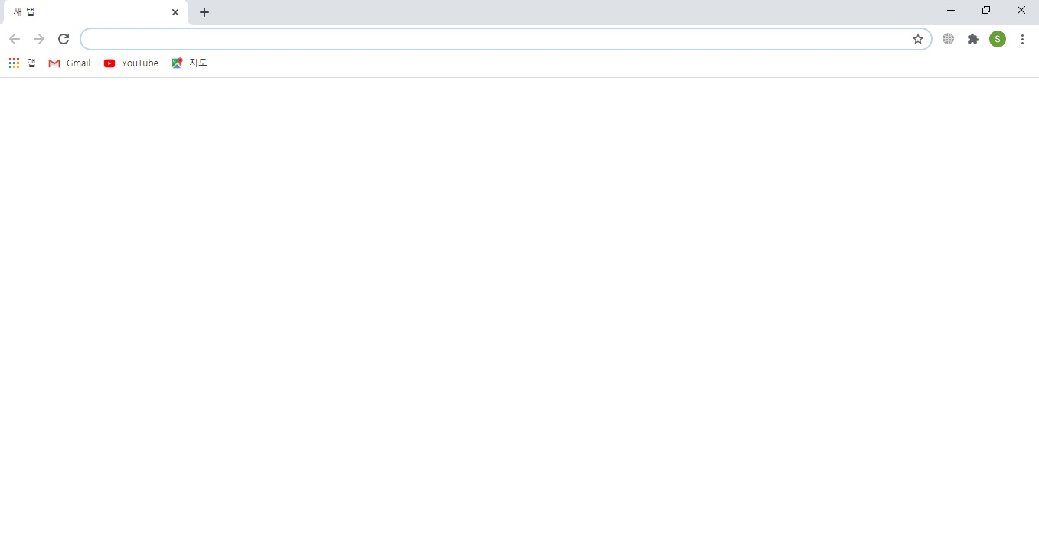
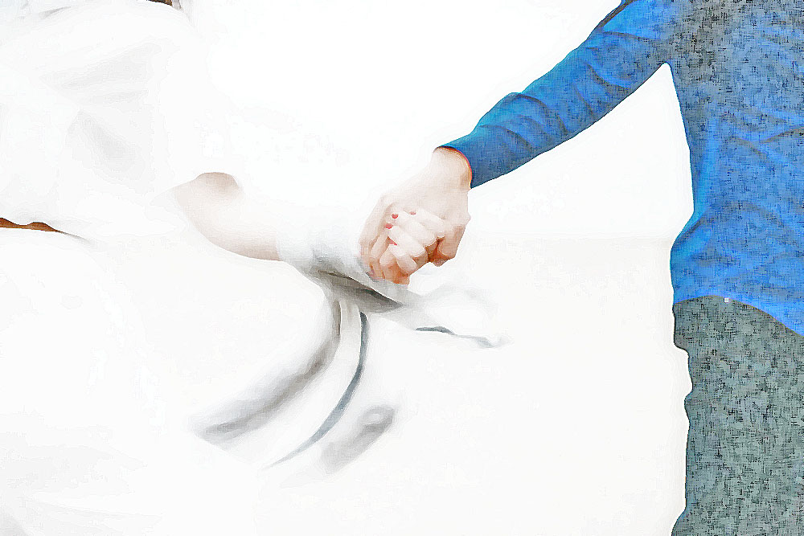
www.romantist.com
Romantist
①
Introduction
Tutor
Curriculum
QnA
사랑은 찾아오는 것이 아니라 찾아가는 것
상대의 마음을 얻으려 하기보다 것이 아니라 이해하는 것
사랑을 주고 받을 준비가 필요한
당신을 위해 로맨티스트가 함께 하겠습니다.

Slide 2
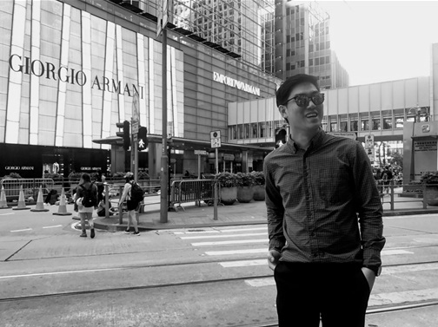
www.romantist.com
①
Romantist
②
Introduction
Tutor
Curriculum
QnA
안녕하십니까.
로맨티스트의 대표 Eto입니다.
사랑을 주고 싶고 받고 싶으나 준비가 되지 않은 분들에게
용기와 희망을 주기 위해 로맨티스트를 만들게 되었습니다.
사랑을 하는 사람은 정해져 있지 않습니다.
다만, 사랑을 할 준비가 되어 있는 사람이 그 결과를 얻을
수 있습니다.
당신에게 그 결과를 안길 수 있도록 최선을 다하겠습니다.
May the love be with you.

Slide 3
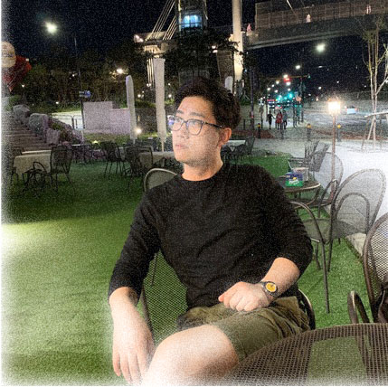
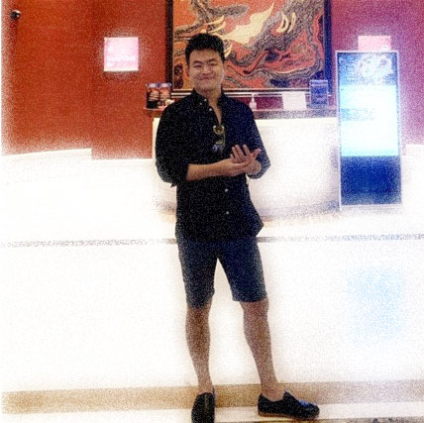
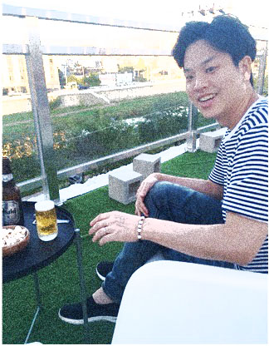
www.romantist.com
①
Romantist
②
Introduction
Our tutor
Curriculum
QnA
③

Slide 4
www.romantist.com
Romantist
Introduction
Our tutor
Curriculum
QnA
Eto tutor
다수의 연애경험과 우여곡절을 몸소 체험하여 여러분께 옳은 길과 옳지 않은 길을 구분할 수 있는 지혜를 전달해줍니다.
어떠한 상황에서도 위기를 기회를 바꾸는 능력과 상대방의 마음을 안정시키는 분위기에 대해 알고 싶으시다면 Eto님의 도움을 받아보세요.

Slide 5
www.romantist.com
Romantist
Introduction
Our tutor
Curriculum
QnA
GJ tutor
유쾌함과 사교성으로 모두를 즐겁게하는 능력을 알려드립니다.
특히, 해외에서 더욱 특화된 능력으로 국적을 가리지 않는 매력을 전달드립니다.
펀쿨섹의 진정함을 알고 싶으시다면 GJ님의 도움을 받아보세요.

Slide 6
www.romantist.com
Romantist
Introduction
Our tutor
Curriculum
QnA
Moon tutor
엘리트 코스와도 같은 그의 경험과 노하우를 알려드립니다.
남다른 클라스, 거침없는 결단력과 사람들을 주목시키는 그의 능력은 상상불가입니다.
귀티나면서도 엘리트한 느낌을 알고 싶으시다면 Moon님의 도움을 받아보세요.

Slide 7
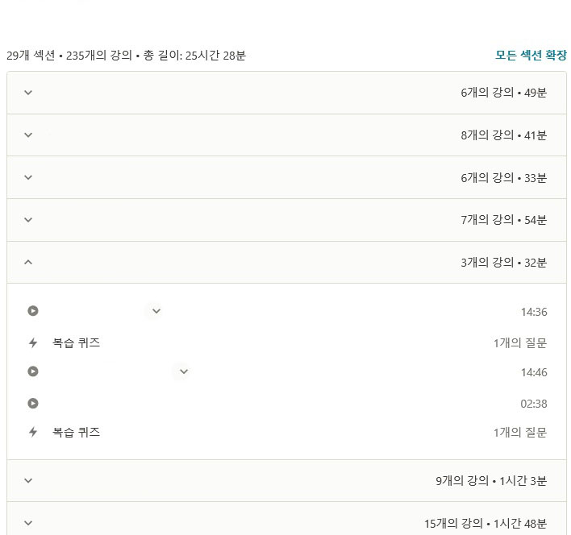
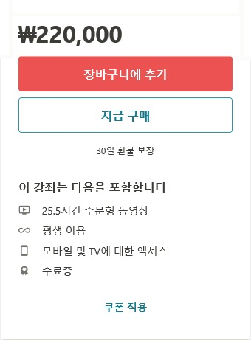
www.romantist.com
①
Romantist
②
Introduction
Tutor
Curriculum
QnA
③
④
Curriculum
소개
1. 사랑을 줄 용기
2. 고소도 이겨내는 사랑
3. 사랑은 인생의 중요한 시기에 찾아온다.
4. 사랑은 신깜먼
5. 초급 정리
요약
실전
6. 케세라세라
7. 사내 커플이란

Slide 8
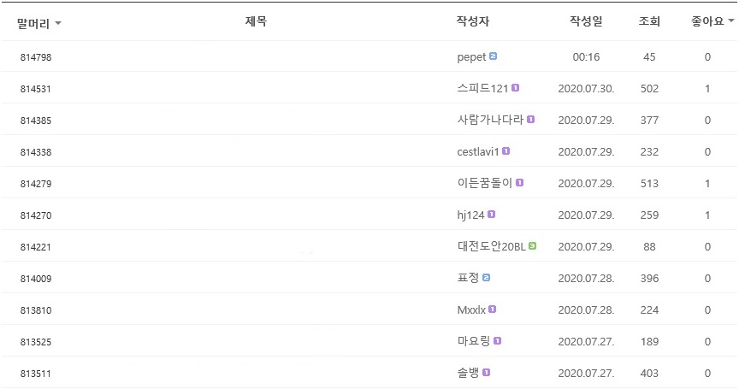
www.romantist.com
①
Romantist
②
Introduction
Tutor
Curriculum
QnA
③
미안하다. 이거보여주려고 어그로 끌었다. 나루토와……..
Moon 쌤의 부동산같은 사랑편 강의에 궁금한 것이 있습니다.
Eto 선생님은 일본인인가요?
편입과 사랑 중에 사랑이 우선이겠죠?
독서실에서 커피기술 통할까요?
GJ tutor님 돈 갚으세요!!
외국인과 결혼할 수 있을까요?
사내커플은 많이 안좋은가요?
환불해주세요!!!
Thursday는 왜 케세라세라 인가요?
양가 부모 허락없이 혼인신고가 가능한가요?

